Slide 1
Научно-методическая служба ДТД УМ «Юниор»

Slide 2
Функции методической службы ДТД УМ «Юниор»
Аналитическая
Анализ состояния образовательного процесса, качества
методического сопровождения, эффективности ГМО, и т.д.
Планово-прогностическая
Системный подход к прогнозированию и планированию; прогнозированию потребностей в информационно-методическом обеспечении деятельности ОО
Информационная
Информационно-методическое обеспечение развития образовательной организации
Организационно-координационная
Информационно-методическое обеспечение развития образовательной организации
Обучающая
Организация повышения квалификации специалистов по воспитанию и дополнительному образованию
Проектная
Разработка проектов, программ, направленное на развитие системы дополнительного образования

Slide 3
Структура ММС
Методическая служба отражает интеграцию горизонтальных и вертикальных связей, способствующих выявлению и удовлетворению социально - и личностно значимых запросов конкретного педагога, образовательного учреждения, системы образования.
Департамент образования мэрии города Новосибирска
Научно-методический совет по координированию деятельности муниципальной методической службы
Организационно-методический совет
по дополнительному образованию
Организационно-методический совет
по общему (начальному, основному, среднему) образованию
организационно-методический совет по дошкольному образованию
Учреждения подведомственные департаменту образования мэрии города Новосибирска: МКУДПО «ГЦРО», МКУ ДПО «ГЦОИЗ «Магистр», МАУДО ДТД УМ «Юниор», МКУДО «ГЦФКиС «Виктория», МАУДО «Детский автогородок», МКУДПО ГЦИ «Эгида», МКУДО ДЮЦ «Планетарий», МАУ НГДУ
Городские профессиональные и творческие объединения педагогических и руководящих работников
Районные (окружное) методические, профессиональные и творческие объединения педагогов
Методические службы образовательных организаций

Slide 4
Научно-методическая деятельность
Ресурсный
центр по работе
с одаренными детьми
Инновационная площадка НГПУ
Муниципальный координационный центр РДШ и МДОО
Муниципальный опорный центр
Аналитический центр
Научно методическая лаборатория «ПроДвижение»
Научно практическая лаборатория «Детское движение»
Школы профессионального мастерства:
Организация профессиональных
конкурсов
Городские инновационные проекты по развитию воспитывающей среды ОО г. Новосибирска:
Школа профессионального
роста для классных руководителей и
методистов ОО ДО
Школа профессионального роста «Навигатор»
Школа вожатых РДШ
Школа профессионального роста «Потенциал»
Педагогическая лаборатория «Крылья»
Проведение НПК
Семинары, педагогические площадки по вопросам развития дополнительного образования
«Сердце отдаю детям»,
«Классный руководитель Новосибирска»
«ИНТЕЛЛЕКТ»: НПК НОУ «Сибирь», конференция «Мое первое открытие», конкурс исследовательских проектов, НОУ – ФЕСТ; Интеллектуальные турниры: «Хрустальная сова», «Хочу все знать», «Приоткрываю тайну»
«ПЕРЕКРЕСТОК ВОСПИТАНИЯ»: «Ученик года Новосибирска»
«ЭКРАННОЕ ТВОРЧЕСТВО»: «Телезнайка»
«Одаренные дети» : «Созвездие талантов»
«ЛИДЕР»: «Лидерская десятка», «Мастерская добрых дел», «Лидерский старт», Форум «Время лидера», «Мы –команда», Вторник с РДШ, профильные смены.
«ЧИСТАЯ СТРАНИЦА»: Городской конкурс книгочеев, городской конкурс СМИ, «Встретимся в Юниоре»
Информационно-издательская деятельность
Сайт
Медиатека
Методические выставки
Издание сборников
Публикации
Мониторинг образовательной деятельности
Экспертиза образовательной деятельности
Исследование качества учебно-воспитательного процесса по отделениям,
Исследование психологического климата и организационной культуры организации,
Анализ полученных данных отделения
Эффективность реализации образовательной программы отдела
Самообследование деятельности ОО
Экспертиза ДОП
ТЗ для учащихся

Slide 5
Городские методические объединения
Цель деятельности ГМО: обеспечение эффективного профессионального взаимодействия по обмену опыта, распространению лучших педагогических идей и методик.
Задачи:
1. Создание условий для активизации научно-педагогической деятельности педагогов. 2. Рост ключевых компетенций (компетентностей) в соответствии с требованиями профессионального стандарта. 3. Распространение и обобщение лучшего педагогического опыта. 4. Внедрение нового содержания, использование новых педагогических технологий. 5. Обеспечение открытости образовательной деятельности через сайты образовательных организаций.

Slide 6
Городские методические объединения
Городское методическое объединение | Кураторы | Руководители
Классные руководители | Усольцева Марина Эдуардовна методист ДТД УМ «Юниор» | Добровольская Ирина Владимировна зам. директора ВР МБОУ Лицей № 113
Педагоги дополнительного образования художественно-эстетической направленности | Великанова Ольга Александровна нсп ДТД УМ «Юниор» | Пасечник Олеся Евгеньевна ПДО МБОУ ДО ЦВ «Лад»
Методисты образовательных организаций дополнительного образования детей | Шевелёва Наталья Валерьевна методист ДТД УМ «Юниор» | Вальщикова Марина Владленовна методист МБОУ ЦВР «Галактика»
Руководители детских общественных организаций | Егорова Ирина Олеговна Педагог-организатор ДТД УМ «Юниор» | Дорожков Андрей Анатольевич Зам. директора МБОУ Лицей №136

Slide 7
Выступления на семинарах, конференциях, фестивалях, форумах

Slide 8
Информационная деятельность ДТД УМ «Юниор»
Новосибирский информационно-образовательный сайт (НИОС) www.nios.ru | 161
Единый национальный портал дополнительного образования дополнительного образования детей www. dop.edu.ru | 32
Официальный сайт ДТД УМ «Юниор» www.junior-nsk.ru | 244
Официальные группы в социальных сетях ( «контакт», «одноклассники» «Instagram», «facebook» | 226

Slide 9
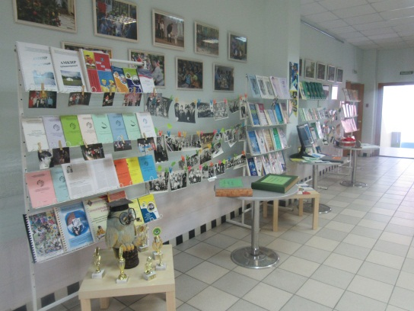
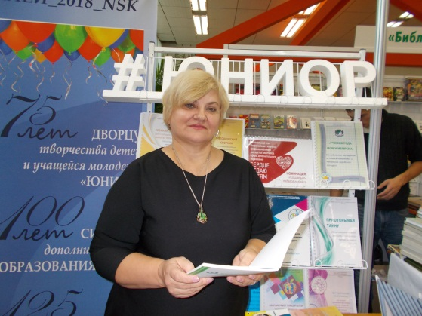
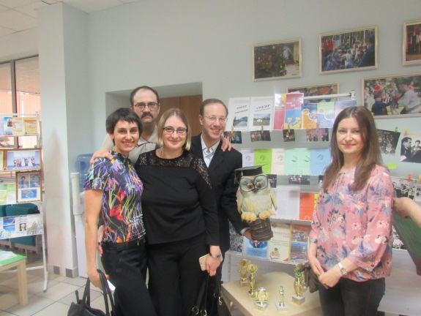
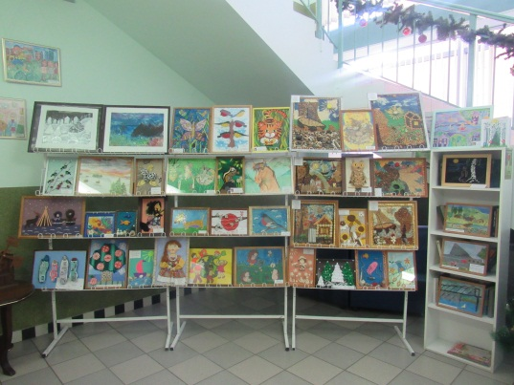
Методические выставки ДТД УМ «Юниор»
Выставка-экспозиция «Юниор – движение вперёд» на Международном фестивале «Книжная Сибирь» (13-15 сентября 2018 г.)
Выставка методических материалов на «Сибирском педагогическом форуме», посвящённом 100-летию дополнительного образования в России.
Развёрнутая выставка экспозиция к 75-летию Дворца творчества «Юниор»
Постоянно действующая баннерная «История Дворца»
Выставки методических материалов на городских семинарах - 40
Выставки творческих работ участников конкурсов- 10

Slide 10
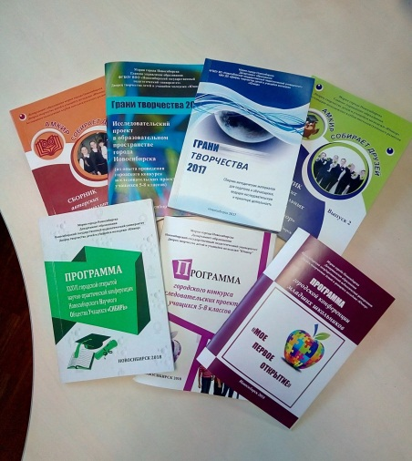
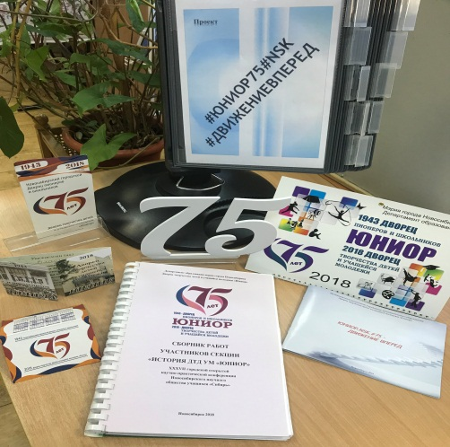
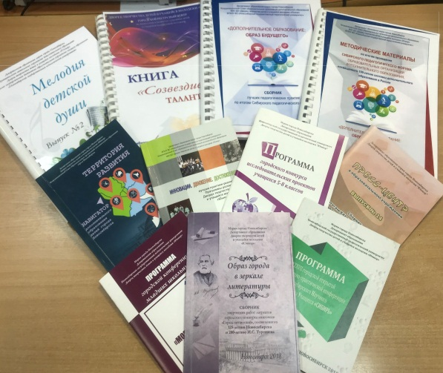
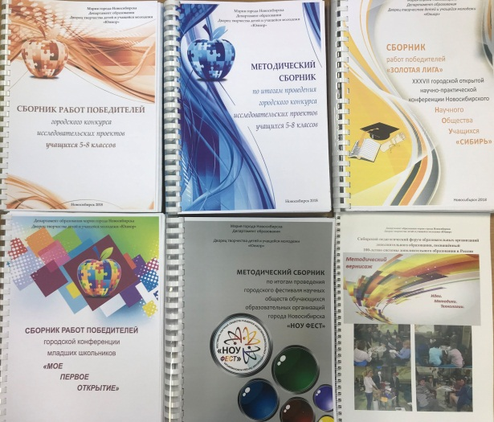
Издательская деятельность ДТД УМ «Юниор»

Slide 11
Книга О Дворце «Юниор»
Чижкова Л.П. Важность работы отдела школьных музеев
Тюстин А.В. Детское телевидение – чудеса, подвалы и кладовки
Венедиктов И.И. Дворец «Юниор» – яркая школа жизни
Салищев С. Мой выбор
Васильев В.Н. Тхэквондо – спортивная дисциплина
Полуэктов В.В. Клуб «Исток»
Крамаров В.Г. Автогородок для безопасного детства
Хрипунова З.А. Мы – Дети мира!
Бицко Н.Н. НОУ «Сибирь» – стартовая площадка для многих поколений новосибирских школьников
Великанова О.А. Там, где зажигаются звезды
Лифенцева Н.И. Волшебный мир театра
Из воспоминаний выпускников театра-студии «Ю»
Румянцева А.В., Москаленко Л.М. «Кураж» – это большая дружная семья
Из воспоминаний выпускников вокально-хореографического коллектива «Кураж»
Розенталь Е.В. Как зажигаются «Маленькие звездочки»
Из воспоминаний выпускников эстрадно-хореографического коллектива «Маленькие звездочки»
Данишевский К.В. Сцена Дворца. Вчера… Сегодня! Завтра!
Печенина А.Н. Мое творчество и творчество моих воспитанников неразделимы
Цурганова Е.И. Выявление и развитие одаренных детей – наш приоритет
Павлова Т.Л. Обретая крылья
Глава 4. Дворец – мой старт в будущее
Кикина А. Где зародилась искорка
Мжельская Т. Две профессии в моей жизни начались с крыльца Дворца пионеров
Росляков С. Моя археология. Начало
Пылков Я. Пример и образец подражания и в спорте, и в жизни – мой тренер
Прилучный П. Где многому научился и поймал кураж
Беднарская М. Здесь привили любовь к искусству
Вяткин Р. Творческая профессия, которая дарит радость людям
Акмурзинова А. Дворец приоткрыл мне волшебную дверцу
СОДЕРЖАНИЕ
Вступительное слово
Вострокнутов А.В., директор МАУ ДО ДТД УМ «Юниор»
Ахметгареев Р.М., начальник департамента образования мэрии города Новосибирска
Шамов В.В., писатель, вице-президент гуманитарно-просветительского клуба «Зажги свечу»
Балабанов А.П., народный артист РСФСР, профессор НГПУ
Глава 1. Старый боец – пионерский Дворец (1943 – 1990 гг.)
Чернобай Л.Т. Пионерское движение – это лучшее, что было в моей жизни!
Иванова И.А., Комлев Е. Содержание кружковой работы 50 лет назад
Черкашина Л.А. Молодость – это время для усвоения мудрости
Васильев С.В. Как Дворец пионеров повлиял на выбор профессии
Сидоркина (Киселева) С.Н. ГИШ – дружба на всю жизнь
Легостаева Н.К. Важная работа: из истории методической работы с клубами по месту жительства
Кафидова Н.С. «Юниор» – ты в моем сердце!
Добров О.Г. Самые счастливые годы моей жизни
Егорова Р.И. Педагог – понятие круглосуточное
Вальщикова М.В. Дворец пионеров – море …нет, океан возможностей
Яшкина О.В. Дело всей жизни
Глава 2. Ветер перемен (1991 – 2001 гг.)
Мишин В.Д. Путешествие длиною в жизнь
Дегтярев В.Б. Работа, приносящая радость
Бахарев С.Б. Не хобби, а техническое творчество
Безбородов М.В. Человек с улицы, или 23 года на Кирова, 44/1
Чернышева М.В. Творить красоту своими руками
Привалова Н.М. ШТРК «Ясница» – воспитание народной культурой
Глава 3. «Юниор» – территория развития (2002 – 2018 гг.)
Седов Д.В. Время, проведенное с удовольствием
Плотников С.Н. Педагог – это призвание
Ерофеев А.И. Воспитание патриотизма – важная государственная задача

Slide 12
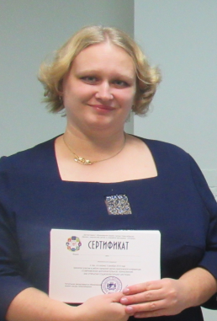
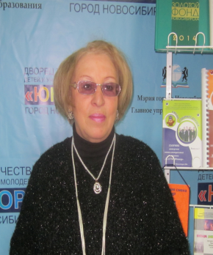
Методические материалы городского этапа Всероссийского конкурса профессионального мастерства работников сферы дополнительного образования «Сердце отдаю детям».
Ступени мастерства. Инновационные практики организации воспитательной деятельности практики организации воспитательной деятельности участников городских конкурсов профессионального мастерства классных руководителей «Классный руководитель Новосибирска и работников сферы дополнительного образования «Сердце отдаю детям».
Методические материалы регионального этапа Всероссийского конкурса профессионального мастерства работников сферы дополнительного образования «Сердце отдаю детям». Номинация «Социально-педагогическая»
Методические материалы «Методический вернисаж Идеи. Методики. Технологии».
Сборник методических материалов по подготовке и проведению городского конкурса «Классный руководитель Новосибирска».
Финальный тур «Моя позиция» городского конкурса педагогического мастерства Классный руководитель Новосибирска»
Сборник методических материалов по подготовке и проведению городского конкурса «Классный руководитель Новосибирска».
Педагогическая площадка «Открытое дополнительное образование: технологии и время»
Календарь знаменательных дат 2018
«Образ города в зеркале литературы». Сборник творческих работ лауреатов городского конкурса
книгочеев «Город читающий», посвящённый 125-летию Новосибирска и 200-летию И.С. Тургенева.
«Образ города в зеркале литературы». Методические материалы из опыта подготовки и
проведения городского конкурса книгочеев «Город читающий», посвящённый 125-летию

Slide 13
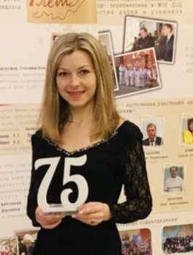
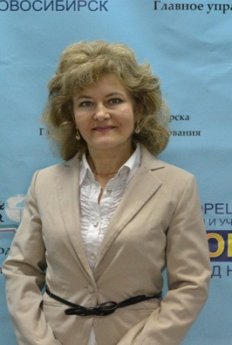
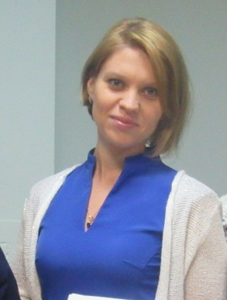
Дополнительное образование: образ будущего. Методические материалы по итогам проведения Сибирского педагогического форума образовательных организаций дополнительного образования в России.
Инновации. Движение. Достижения: Лучшие практики реализации «Программы развития ДТД УМ «Юниор».
Методический сборник по итогам проведения XXXVII городской открытой научно-практической конференции Новосибирского НОУ «Сибирь».
Электронная книга «История Дворца»

Slide 14
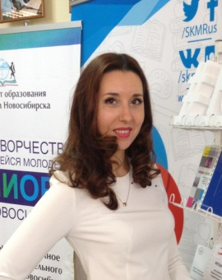
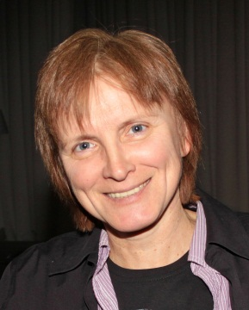
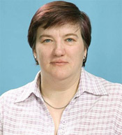
Книга «Созвездие талантов». Выпуск. 2
Мелодия детской души. Вып. 2 Сборник творческих эссе городского конкурса «Таланты Новосибирска»
Методические материалы из опыта подготовки и проведения мероприятий в рамках городской
школы профессионального мастерства педагогов «Потенциал».
АМКИР собирает друзей сборник авторских интеллектуальных проектов «Юниор»
Программное обеспечение деятельности лагеря с дневным пребыванием.

Slide 15
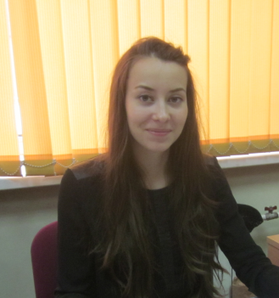
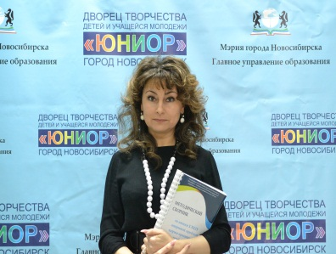
Пресс-центр в образовательном учреждении. Вып. 14 Сборник по итогам XXI городского конкурса детских и юношеских СМИ
«Ученик года Новосибирска». Методические материалы из опыта подготовки и конкурса.
Программа городской конференции младших школьников «Моё первое открытие».
Программа городского конкурса исследовательских проектов 5-8 классов.
Программа XXXVII городской открытой научно-практической конференции НОУ «Сибирь.
Сборник работ участников секции «История ДТД УМ «Юниор»XXXVII городской открытой научно-практической конференции НОУ «Сибирь».
Сборник работ победителей XXXVII городской открытой научно-практической конференции НОУ «Сибирь.
Сборник работ победителей городского конкурса исследовательских проектов учащихся 5-8 классов.

Slide 16
Публикации педагогического коллектива
ДТД УМ «Юниор» в периодических изданиях
«Воспитание и дополнительное образование в Новосибирской области»
Вострокнутов А. В. Соблюдая традиции, мы с гордостью смотрим в будущее.- 2018.-№ 3.
Якутин Е.А. Вместе создаем будущее.-2018.-№ 3.
Плотников С.Н. Ориентируясь на гармонию души.-2018.-№ 3.
Усольцева М.Э. Классный руководитель Новосибирска - второе дыхание конкурса. -2018.-№ 12.
Информационно-методический журнал «Управление развитием образования»
Доронина А.А. «Взаимодействие образовательных организаций основного и дополнительного образования как вектор развития профессионализма педагогов».-2018.-№1(17).
Периодическое издание «Сибирский учитель»
Сапрыкина Г.А Конференция как средство приобщения обучающихся к исследовательской деятельности/ Сапрыкина Г.А, Тихонова Т.И.-2018.-№ 12.

Slide 17
Публикации педагогического коллектива
ДТД УМ «Юниор» в периодических изданиях
Газета «Педагогическое эхо»
Цурганова Е.И. Созвездие талантов. -2018.-№ 9.
Иванова И.А Образ города в зеркале литературы.- 2018.-№ 4.
Иванова И.А. Книжная Сибирь. -2018.-№ 9.
Периодическое издание «Лицеист»
Иванова И.А. Имя писателя на карте города.-2018.-№ 2.
Электронная газета «Интерактивное образование»
Мариненко М.С. Исторический экскурс к 75-летию ДТД УМ «Юниор.- 2018.-№ 77.
Шевелева Н.В. «Роль патриотического воспитания в системе современного образования».-2018.-№ 77.
Цурганова Е.И. Рубрика «Одаренные дети». 2018.-№ 78-79.
Бицко Н.Н. «Социальное воспитание в условиях профильной смены.- 2018.-№ 80.
Иванова И.А. Имя писателя на карте города. -2018.-№76
Усольцева М. Э. Рубрика Классный час для классного руководителя. -2018.-№76.

Slide 18
Компоненты мониторинга
VII уровень
Экспертиза проведения исследований,
Модернизация модели управления,
Анализ развития организации, определение перспектив развития организации
Исследование качества учебно-воспитательного процесса по отделениям,
Исследование психологического климата и организационной культуры организации,
Исследования качества учебно-воспитательного процесса по отделениям,
Исследование психологического климата и организационной культуры организации,
Анализ полученных данных по отделениям
Эффективность реализации образовательной программы отдела,
Определение уровня педагогических компетенций педагога дополнительного образования,
Исследование качества учебно-воспитательного процесса отдела.
VI уровень
V уровень
Эффективность реализации образовательной программы педагога,
Определение уровня педагогических компетенций педагога дополнительного образования
IV уровень
Исследование развития личности обучающегося,
Исследование особенностей детского коллектива
III уровень
Исследования субъектов образовательного процесса: Родитель
IIуровень
Исследования субъектов образовательного процесса: Ребёнок
I уровень

Slide 19
Городская открытая научно-практическая конференция
Новосибирского научного общества учащихся «Сибирь»
2016 год (кол-во участников/ОУ) | 2017 год (кол-во участников/ОУ) | 2018 год (кол-во участников/ОУ)
1290 чел. / 137 ОУ | 1372чел. / 148ОУ | 1268 чел. / 147ОУ
Городская конференция младших школьников «Мое первое открытие»
2016 год (кол-во участников/ОУ) | 2017 год (кол-во участников/ОУ) | 2018 год (кол-во участников/ОУ)
1150 чел. / 170 ОУ | 1162чел. /175ОУ | 1041 чел. /179 ОУ
Городской конкурс исследовательских проектов учащихся 5-8 классов
2016 год (кол-во участников/ОУ) | 2017 год (кол-во участников/ОУ) | 2018 год (кол-во участников/ОУ)
842 чел. / 182ОУ | 928 чел. /203ОУ | 956 чел. /204 ОУ

Slide 20
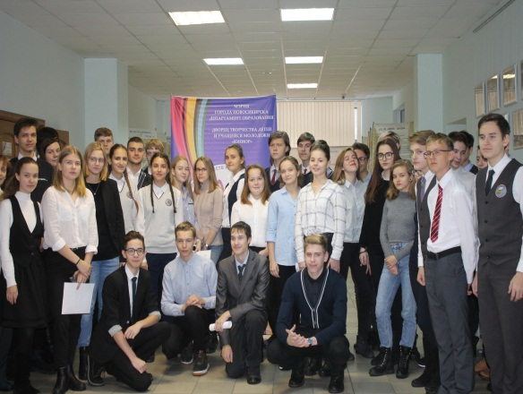
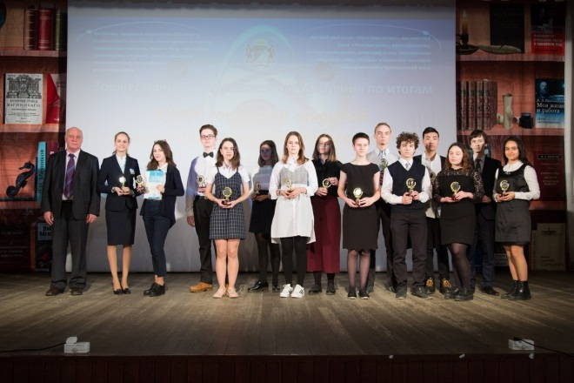
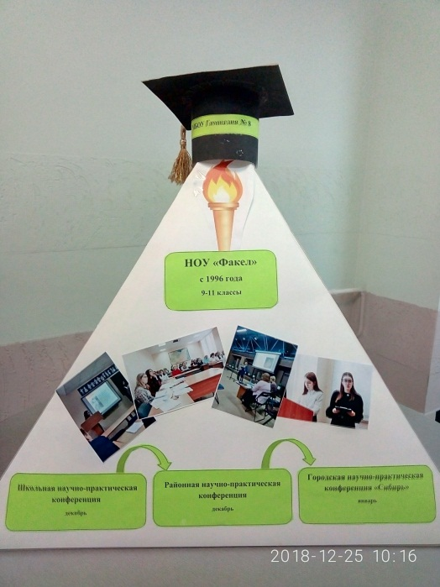
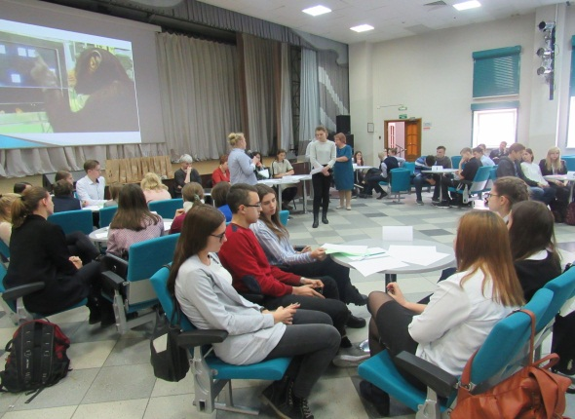
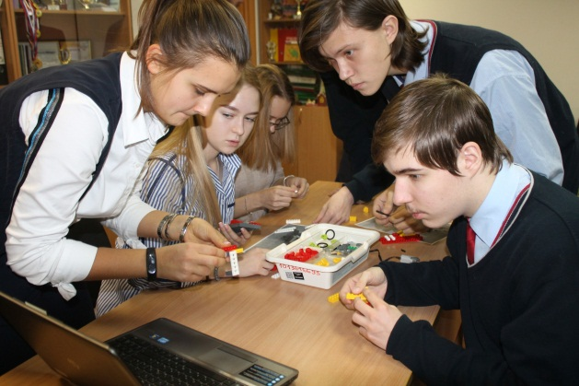
НОУ ФЕСТ
Церемония подведения итогов НПК НОУ «Сибирь»
Презентационная модель школьного научного общества
Деловая игра «Исследовательский кластер» в рамках Старт-сессии
Квест –игра IQ элемент

Slide 21
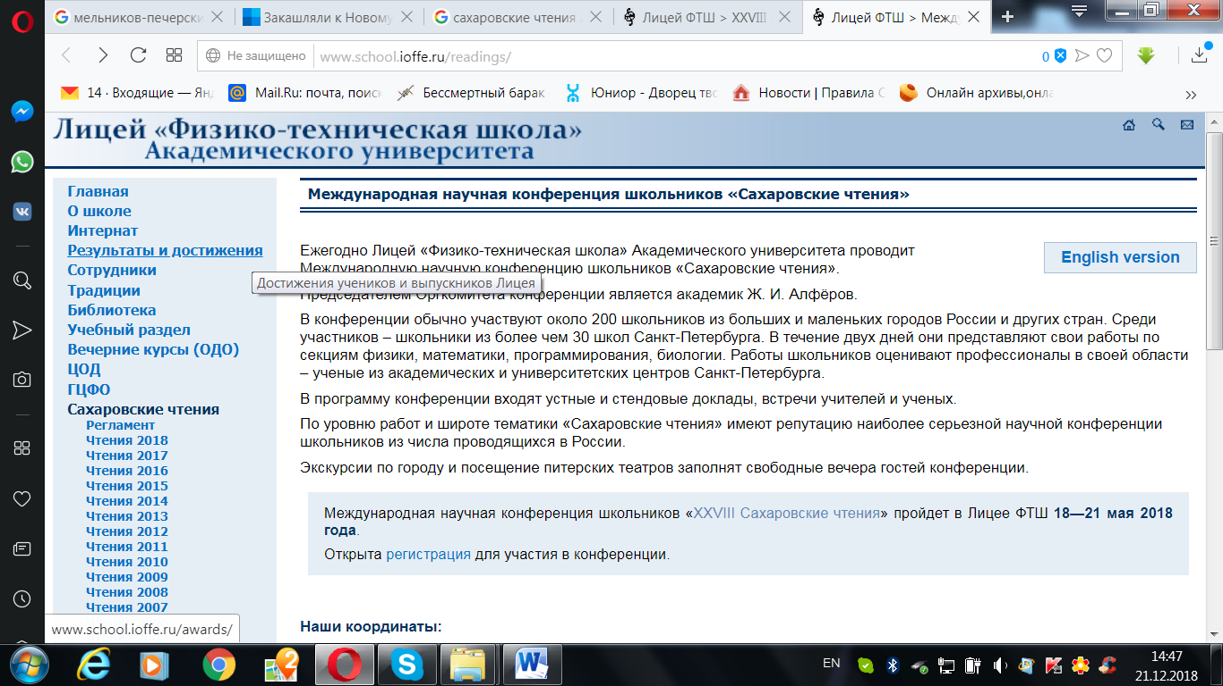
Федеральное государственное бюджетное учреждение высшего образования и науки «Санкт-Петербургский национальный исследовательский Академический университет Российской академии наук», Академический лицей «Физико-техническая школа»

Slide 22
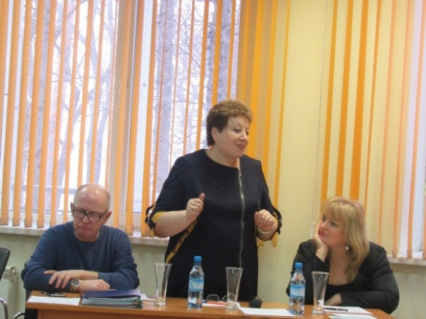
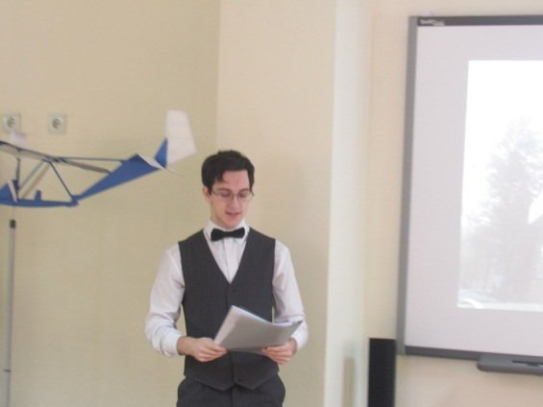
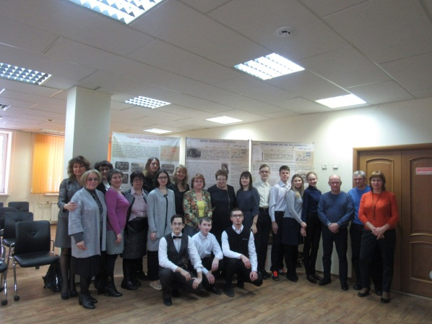
СЕКЦИЯ “ИСТОРИЯ ДТД УМ “Юниор”
( к 75-летию городского Дворца пионеров)
9 февраля, 10.00, конференц-зал ДТД УМ “Юниор”
Руководители секции:
Черкашина Л.А., заслуженный учитель РФ, отличник народного просвещения;
Киселева Е.В., к.п.н., доцент НГПУ;
Вострокнутов А.В., директор МАУ ДО ДТД УМ “Юниор”.
ДОКЛАДЫ
1. Специфика работы секции “Музеология” в рамках научно-практической конференции НОУ “Сибирь”.
Благодаров Анатолий, 10 класс, МБОУ СОШ № 49.
Руководитель: Благодарова С.А., п.д.о., МКУДО ГЦФКиПВ “Виктория”.
2. Экологическая тропа как форма экологического туризма.
Мельникова Полина, 11 класс, МАУ ДО ДТД УМ “Юниор”, МБОУ СОШ № 141.
Руководитель: Реутова О.Н., учитель,
Консультант: Рубинштейн Т.Г., п.д.о., МАУ ДО ДТД УМ “Юниор”.

